Slide 1
La enfermedad renal mediada por el APOL1 (ERMA)
Concientícese sobre el APOL1 y sepa si está en riesgo

Slide 2
Temas que abordaremos hoy
¿Qué es el APOL1 y por qué causa enfermedad renal?
¿Quiénes corren riesgo?
¿Cómo puede saber una persona si tiene mutaciones del gen APOL1?
¿Qué medidas puede tomar usted para evitar la enfermedad renal si se entera de que tiene mutaciones del gen APOL1?

Slide 3
¿Qué es el APOL1?

Slide 4
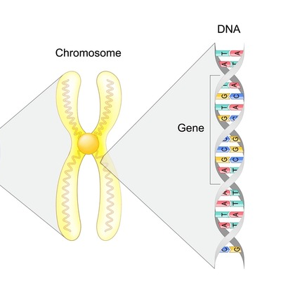
¿Qué es el APOL1?
La enfermedad renal mediada por el APOL1 (ERMA) es un trastorno genético derivado de mutaciones del gen de la apolipoproteína L1 (APOL1).
Todos tenemos dos copias del gen APOL1. El gen APOL1 produce una proteína del sistema inmunitario.
Algunas personas nacen con mutaciones (alteraciones) en una copia del gen APOL1 o en ambas.
Si se hereda una mutación en las dos copias, la probabilidad de contraer enfermedad renal, en incluso falla renal, es mayor.
ADN
Cromosoma
Gen

Slide 5
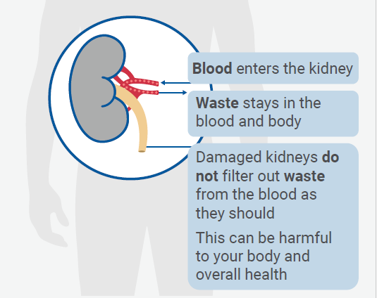
¿Por qué causa enfermedad renal el APOL1?
Las mutaciones del APOL1:
Pueden dañar las partes de los riñones que depuran la sangre
Pueden causar la muerte de células renales, lo que puede provocar daños y fibrosis en los riñones y producir falla renal
Si una persona tiene mutaciones del APOL1, sus probabilidades de tener glomeruloesclerosis focal y segmentaria (GFS) son 10 veces mayores.
La GFS es una clase rara de enfermedad renal que provoca una esclerosis (fibrosis, como una cicatriz) en los filtros que hay en los riñones. Esto hace que los riñones tengan más dificultades para depurar los desechos.
La sangre entra al riñón
Los desechos permanecen en la sangre y en el organismo
Los riñones dañados no depuran como es debido los desechos de la sangre
Esto puede ser perjudicial para el organismo y la salud general

Slide 6
¿Quiénes corren riesgo?

Slide 7

¿En qué personas son más frecuentes las mutaciones del gen APOL1?
Las mutaciones del gen APOL1 aparecen con más frecuencia en las personas con ascendencia de África Central y Occidental. Esto incluye a personas que se identifican como de raza negra, afroestadounidenses, afrocaribeños y/o latinos.
El gen APOL1 evolucionó a lo largo de miles de años en las personas que vivían en África Central y Occidental. Se asocia con una protección contra el parásito africano causante de la enfermedad del sueño.
Las personas que presentan mutaciones en ambas copias del gen APOL1 tienen una probabilidad de 1 sobre 5 de contraer enfermedad renal.

Slide 8
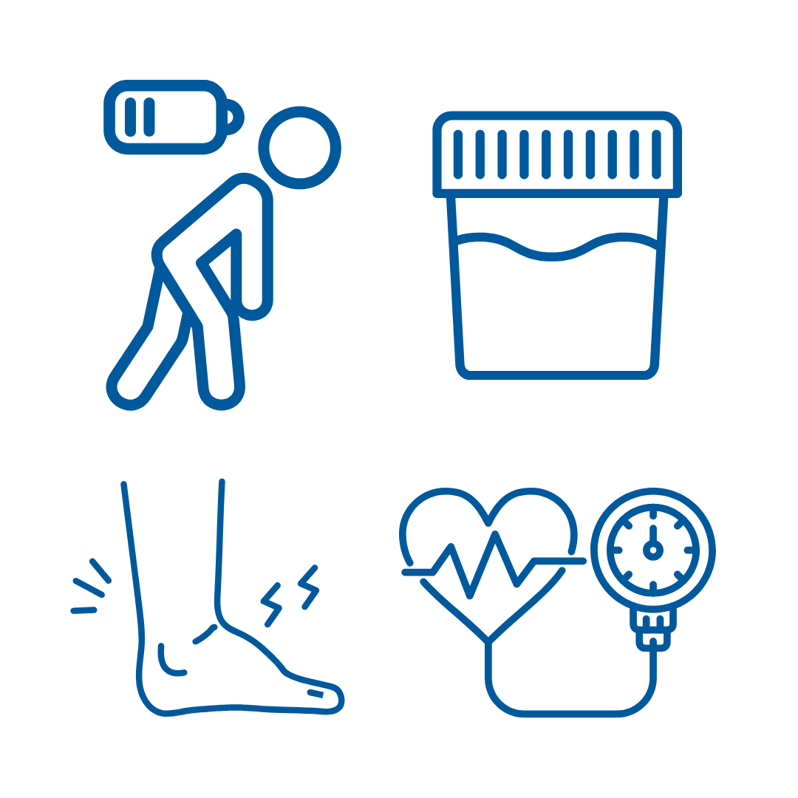
¿Cuáles son los síntomas de la enfermedad renal?
Si una persona tiene mutaciones en el gen APOL1 que dañan los riñones, es posible que no note síntomas de enfermedad renal hasta que los riñones estén a punto de fallar.
A medida que empeora el daño renal, la persona puede tener:
Presencia de proteínas en la orina (pis)
Hinchazón de las piernas o aumento de peso
Debilidad y cansancio
Presión arterial alta
Si usted tiene estos síntomas o tiene familiares con enfermedad renal, consulte con su médico sobre la conveniencia de hacerse pruebas de la enfermedad renal.

Slide 9
¿Cómo puede saber una persona si tiene mutaciones del gen APOL1?

Slide 10

Análisis genético
El único modo de saber si se tienen mutaciones del gen APOL1 es hacerse un análisis genético. En este análisis se buscan mutaciones del gen en una muestra de sangre o de saliva.
Si le interesa hacerse un análisis genético, hable con su médico.
Su médico podría considerar un análisis genético si usted:
Tiene enfermedad renal y no sabe la causa
Está considerando la posibilidad de donar un riñón
Sabe que uno de sus familiares es portador de la mutación del gen APOL1
Notes:
Si usted tiene las mutaciones del gen APOL1, es posible que también las tengan otros familiares suyos. Es conveniente que hable con ellos para que a su vez consulten al médico sobre las opciones de análisis genético que tienen.

Slide 11

Los orientadores genéticos
El médico puede ordenar un análisis genético o referirlo/a a un orientador genético.
Los orientadores genéticos son profesionales de la salud que tienen capacitación específica en genética y orientación.
Algunas empresas de análisis genéticos ofrecen opciones económicas o gratuitas para quienes cumplen ciertos requisitos.

Slide 12
¿Qué medidas puede usted tomar para prevenir la enfermedad renal?

Slide 13
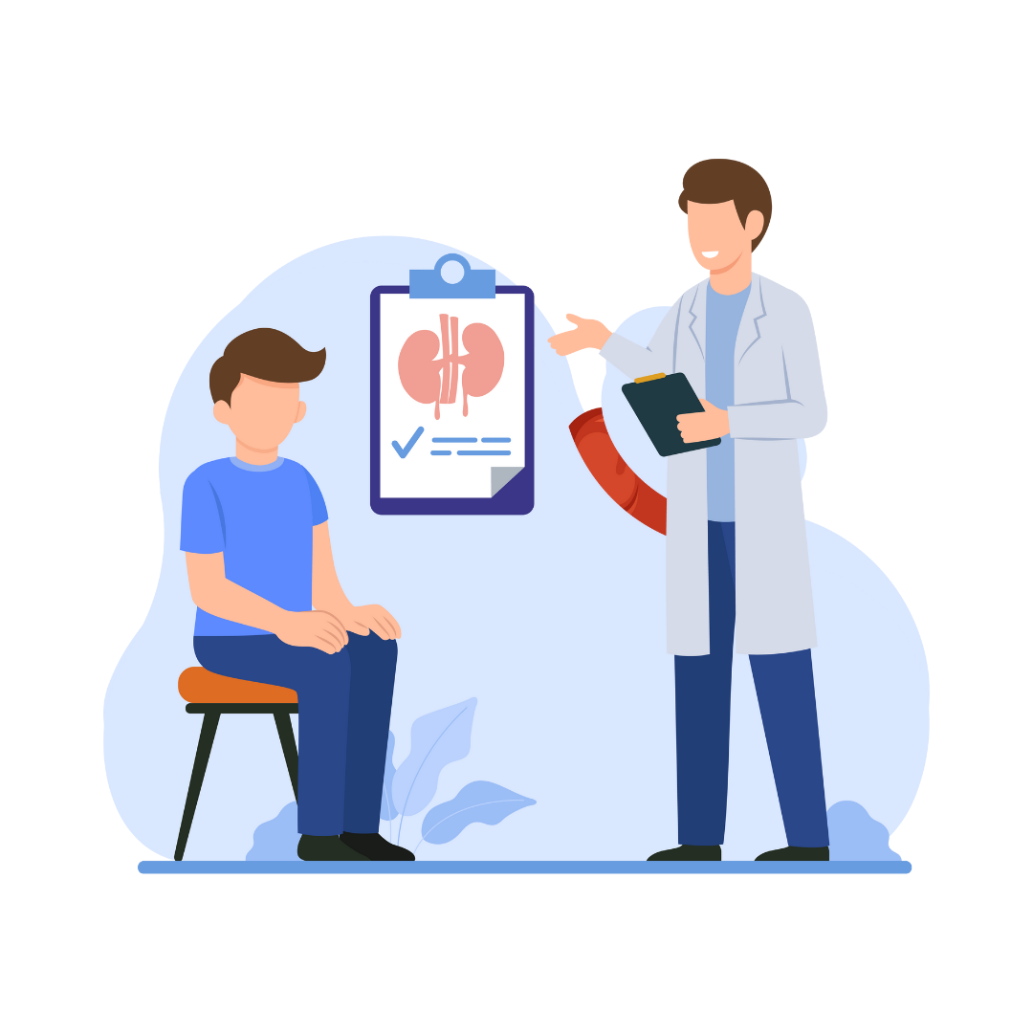
Prevenir o retrasar la progresión de la enfermedad renal
La enfermedad renal causada por las mutaciones del gen APOL1 (ERMA) progresa mucho más aprisa que otros tipos de enfermedad renal.
La persona tiene también más probabilidades de alcanzar la fase de falla renal mucho antes que si no tuviera ERMA.
Algunas medidas que puede tomar para proteger sus riñones son:
Acudir a las consultas médicas periódicas para hacerse análisis de sangre y orina y revisar el estado general de salud
Seguir un plan de alimentación saludable
Tomar todos los medicamentos recetados tal como se lo haya indicado el médico
Hacer ejercicio al menos 30 minutos al día casi todos los días de la semana
Dejar de fumar o de consumir tabaco

Slide 14

Los ensayos clínicos
Por el momento no hay cura para la ERMA. Sin embargo, si usted tiene la enfermedad, es posible que pueda participar en un ensayo clínico.
Los ensayos clínicos son estudios de investigación en los cuales se estudia la eficacia de tratamientos nuevos.
Esto podría ofrecer a los investigadores la oportunidad de desarrollar y probar tratamientos seguros para la ERMA.
Infórmese sobre ensayos clínicos y encuentre uno: kidneyfund.org/kidney-health-for-all/clinical-trials

Slide 15
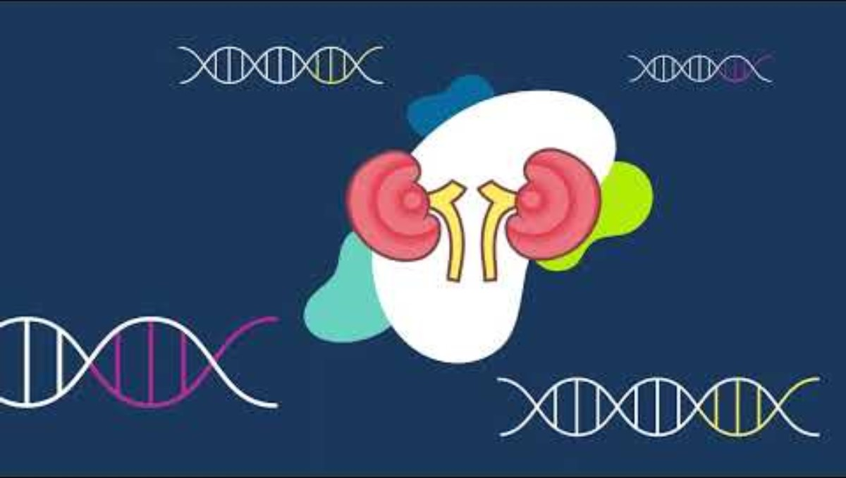
Vea: La enfermedad renal mediada por el APOL1 (en inglés)
Notes:
Vea y comparta el video de YouTube: https://www.youtube.com/watch?v=aIBF4qaRLV0
Se dispone de subtítulos en español

Slide 16

Concientizarse sobre el APOL1
El 29 de abril de 2025 se celebra el Día Nacional de la Concientización sobre la ERMA
KidneyFund.org/APOL1Aware​

Slide 17

Recursos
Visite KidneyFund.org/APOL1Aware o escanee este código QR con su teléfono para informarse
Día Nacional de la Concientización sobre la ERMA
Notes:
Si desea más recursos informativos sobre la ERMA, visite kidneyfund.org/apol1aware o escanee estos códigos QR con su teléfono para informarse.

Slide 18
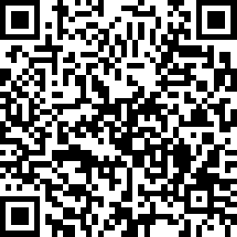
¡Muchas gracias!
Le agradeceremos que dedique unos momentos a llenar la evaluación
Escanee este código QR con su teléfono:
www.surveymonkey.com/r/AMKD-KHC-SP
Notes:
Gracias por participar en esta sesión sobre la ERMA. Esperamos que haya aprendido más cosas sobre la enfermedad renal. ¡Ahora con mucho gusto responderé sus preguntas!
Luego les ofreceré el enlace para el cuestionario y la evaluación. Sus respuestas ayudarán al American Kidney Fund a mejorar el programa.
Enlace a la encuesta: www.surveymonkey.com/r/AMKD-KHC-SP

